Slide 1
第二章 进程管理
进程的基本概念
进程控制
进程同步
经典进程的同步问题
管程机制
进程通信
线程
Page <number>

Slide 2
经典进程的同步问题
生产者—消费者问题
哲学家进餐问题
读者—写者问题
Page <number>

Slide 3
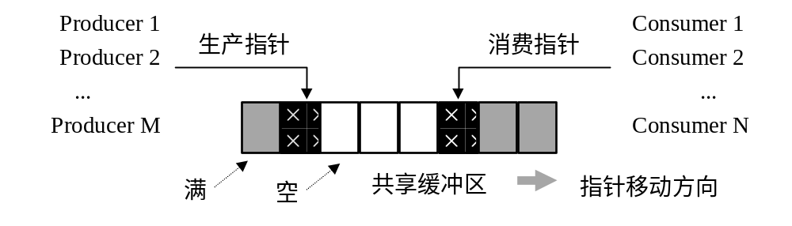
生产者—消费者问题
由于生产者—消费者问题是相互合作的进程关系的一种抽象
Page <number>

Slide 4
N个P进程和M个C
M+N个进程之间需要同步
同样M+N个进程之间
需要互斥访问缓冲池
Pi
Cj
同步和互斥的抽象
……
Page <number>

Slide 5
问题分析
Pi
Cj
互斥
互斥
……
临界资源
互斥、同步
互斥：每次仅限一个进程（生产者或消费者）使用缓冲池
同步：生产者和消费者之间合作
Page <number>

Slide 6
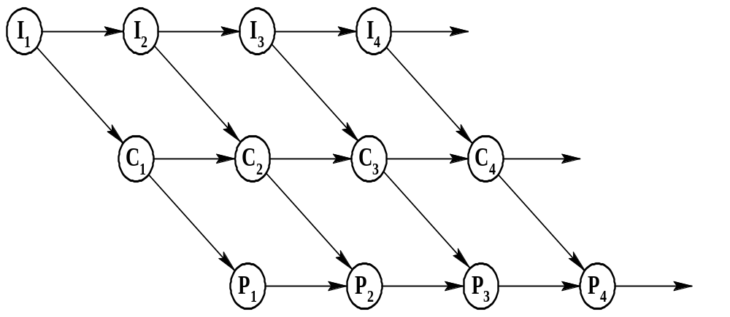
生产者—消费者问题
例如， 在输入时，输入进程是生产者，计算进程是消费者；而在输出时，则计算进程是生产者，而打印进程是消费者， 因此，该问题有很大的代表性及实用价值
Page <number>

Slide 7
生产者—消费者问题
利用记录型信号量解决生产者—消费者问题
  互斥信号量mutex
    假定在生产者和消费者之间的公用缓冲池中具有n个缓冲区，这时可利用互斥信号量mutex实现诸进程对缓冲池的互斥使用，为公用信号量
  信号量empty和full
    利用信号量empty和full分别表示缓冲池中空缓冲区和满缓冲区的数量，用于实现同步，为私用信号量
  wait和signal应成对出现，但可能在不同的程序中，注意出现的顺序
Page <number>

Slide 8
生产者—消费者问题
Pi
Cj
解决互斥关系
定义互斥信号量mutex=1
……
……
P(empty)
P(full)
P（mutex）
P（mutex）
解决同步关系
<生产>
<消费>
V(mutex）
V(mutex）
P：空闲的存储单元
定义同步信号量empty=n
V(full)
V(empty）
C:装有产品的单元
定义同步信号量full=0
……
……
Page <number>

Slide 9
生产者—消费者问题
在生产者—消费者问题中要注意以下几点
  在每个程序中用于实现互斥的wait(mutex)和signal(mutex)必须成对地出现；
  对资源信号量empty和full的wait和signal操作，同样需要成对地出现，但它们分别处于不同的程序中。例如，wait(empty)在计算进程中，而signal(empty)则在打印进程中，计算进程若因执行wait(empty)而阻塞， 则以后将由打印进程将它唤醒；
  在每个程序中的多个wait操作顺序不能颠倒。应先执行对资源信号量的wait操作，然后再执行对互斥信号量的wait操作，否则可能引起进程死锁
Page <number>

Slide 10
生产者-消费者(producer-consumer)问题
mutex : semaphore:=1
empty=0;
full=n;
若生产者执行
wait(mutex);
wait(empty);
生产者阻塞在empty；
消费者执行
wait(mutex);
wait(empty);
消费者阻塞在mutex；
系统进入死锁
in
out
Page <number>

Slide 11
生产者—消费者问题-AND信号量解
可以同时执行对资源信号量和互斥信号量的wait操作，此时可以使用AND信号量
  Swait(empty, mutex)
  Ssignal(mutex, full)
  Swait(full, mutex)
  Ssignal(mutex, empty)
Page <number>

Slide 12
生产者—消费者问题-AND信号量解
semaphore mutex,empty,full=1,n,0;
item buffer[n];
int in,out=0,0;
void producer(){
do{
…
produce an item in nextp;
…
Swait(empty, mutex);
buffer(in)=nextp;
in =(in+1)% n;
Ssignal(mutex, full);
}while(TRUE);
}
void consumer(){
do{
Swait(full, mutex);
nextc=buffer(out);
out=(out+1%n;
Ssignal(mutex, empty);
consumer the item in nextc;
}while(TRUE);
}
Page <number>

Slide 13
生产者—消费者问题-管程解
建立一个管程，并命名为Producer-Consumer, 或简称为PC，其中包括两个过程
  put(item)过程
    生产者利用该过程将自己生产的产品投放到缓冲池中，并用整型变量count来表示在缓冲池中已有的产品数目，当count≥n时， 表示缓冲池已满， 生产者须等待
  get(item)过程
    消费者利用该过程从缓冲池中取出一个产品，当count≤0时，表示缓冲池中已无可取用的产品， 消费者应等待
Page <number>

Slide 14
生产者—消费者问题-管程解
PC管程可描述如下
Monitor procducerconsumer{
item buffer[N];
int in,out;
condition notfull,notempty;
int count;
public
void put(item x){
if count>=n cwait(notfull);
buffer[in]=x;
in=(in+1) % n;
count++;
csignal(notempty;
}
void get(item x){
if count<=0 cwait(notempty);
x=buffer[out];
out=(out+1) % n;
count--;
csignal(notfull);
end
{ in=0;out=0; count=0;}
}PC
Page <number>

Slide 15
生产者—消费者问题-管程解
在利用管程解决生产者-消费者问题时， 其中的生产者和消费者可描述为
Void producer(){
item x;
while(TRUE){
produce an item in nextp;
PC.put(x);
}
}
Void main(){
cobegin
proceducer();consumer();
coend
}
Void consumer(){
item x;
while(TRUE){
PC.get(item);
consume the item in nextc;
}
}
Page <number>

Slide 16
经典进程的同步问题
生产者—消费者问题
哲学家进餐问题
读者—写者问题
Page <number>

Slide 17
哲学家进餐问题
哲学家进餐问题（The Dinning Philosophers Problem）是由Dijkstra提出并解决的典型进程同步问题
问题描述
1
5
1
thinker
5
2
Think
4
2
eat
4
3
3
Page <number>

Slide 18
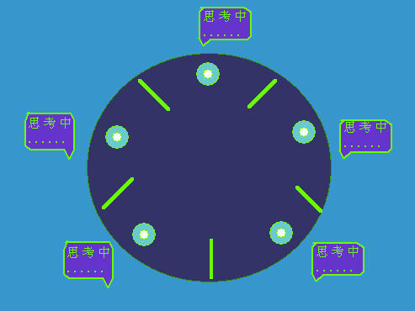
Page <number>

Slide 19
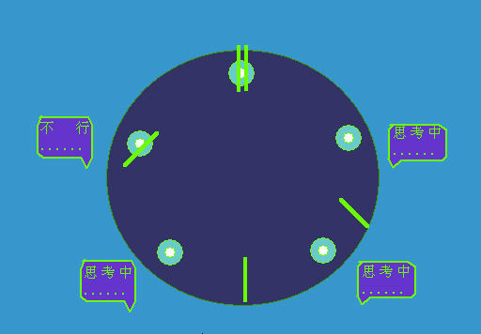
Page <number>

Slide 20
哲学家进餐问题
利用记录型信号量解决哲学家进餐问题
  经分析可知，放在桌子上的筷子是临界资源，在一段时间内只允许一位哲学家使用。
  为了实现对筷子的互斥使用，可以用一个信号量表示一只筷子，由这五个信号量构成信号量数组。其描述如下:
  semaphore chopstick[5]={1,1,1,1,1};
Page <number>

Slide 21
哲学家进餐问题
pi
P(chopstick[i])
P(chopstick[(i+1)%5])
<eat>
V(chopstick[i])
V(chopstick[(i+1)%5])
think
Page <number>

Slide 22
哲学家进餐问题
所有信号量均被初始化为1， 第i位哲学家的活动可描述为：
do{
wait(chopstick［i］);
wait(chopstick［(i+1) %5］);
…
eat;
…
signal(chopstick［i］);
signal(chopstick［(i+1) % 5］);
…
think;
}while(TRUE);
每个哲学家要进餐时，总是先拿左边的筷子，再拿右边的筷子；进餐结束后放下筷子也是先放左边，再放右边；
虽然可以实现互斥，但可能引起死锁。如，五个人同时拿起左边的筷子。
Page <number>

Slide 23
哲学家进餐问题
可采取以下几种解决方法
  至多只允许有四位哲学家同时去拿左边的筷子，最终能保证至少有一位哲学家能够进餐，并在用毕时能释放出他用过的两只筷子，从而使更多的哲学家能够进餐
Page <number>

Slide 24
P(mutex)
semaphore chopstick[5]={1，1，1，1，1}；
semaphore mutex =4；
P(chopstick[i])
P(chopstick[(i+1)%5])
<eat>
V(chopstick[i])
V(chopstick[(i+1)%5])
V(mutex）
think
Page <number>

Slide 25
哲学家进餐问题
  仅当哲学家的左、右两只筷子均可用时，才允许他拿起筷子进餐
Page <number>

Slide 26
哲学家进餐问题
    semaphore mutex= 1;
    cobegin
      Void pi(i=0,1,2,3,4): {
      do{
      Think;
      wait(mutex);
      wait(c[i]); //哲学家申请筷子
      wait(c[(i+1) % 5]);
      signal(mutex);
      Eat; //进餐
      signal(c[i]); //放下筷子
      signal(c[(i+1) %5]);
      }while(TRUE)
    coend
Page <number>

Slide 27
哲学家进餐问题
  规定奇数号哲学家先拿他左边的筷子，然后再去拿右边的筷子；而偶数号哲学家则相反。按此规定，将是1、 2号哲学家竞争1号筷子；3、4号哲学家竞争3号筷子。即五位哲学家都先竞争奇数号筷子，获得后，再去竞争偶数号筷子，最后总会有一位哲学家能获得两只筷子而进餐
Page <number>

Slide 28
哲学家进餐问题
no
pi
If（i%2==0)
P(chopstick[i])
P(chopstick[(i+1)%5])
P(chopstick[(i+1)%5])
P(chopstick[i])
<eat>
<eat>
V(chopstick[i])
V(chopstick[i])
V(chopstick[(i+1)%5])
V(chopstick[(i+1)%5])
think
think
Page <number>

Slide 29
哲学家进餐问题
5
5
4
4
1
1
3
3
2
2
Page <number>

Slide 30
哲学家进餐问题
利用AND信号量机制解决哲学家进餐问题
  在哲学家进餐问题中，要求每个哲学家先获得两个临界资源(筷子)后方能进餐，这在本质上就是前面所介绍的AND同步问题，故用AND信号量机制可获得最简洁的解法
  semaphore chopsiick [5] ={1,1,1,1,1};
  void processi(){
  do{
  think;
  Swait(chopstick［(i+1) mod 5］, chopstick ［i］);
  eat;
  Ssignal(chopstick ［(i+1) mod 5］, chopstick ［i］);
  }while(TRUE);
Page <number>

Slide 31
经典进程的同步问题
生产者—消费者问题
哲学家进餐问题
读者—写者问题
Page <number>

Slide 32
读者—写者问题——问题描述
一个数据文件或记录可被多个进程共享，我们把只要求读该文件的进程称为“Reader进程”，其他进程称为“Writer进程”
  可以同时读
    允许多个进程同时读一个共享对象，因为读不会使数据文件混乱
  不能同时读-写、写-写
    不允许一个Writer进程和其他Reader进程或Writer进程同时访问一个对象
Page <number>

Slide 33
读者—写者问题——问题分析
有两组并发进程:
  读者和写者,共享一组数据区
要求：
  允许多个读者同时执行读操作
  不允许读者、写者同时操作（读者与写者互斥）
  不允许多个写者同时操作（写者互斥）
互斥进入
互斥离开
数 据 区
互斥
Ri
Wj
允许读者停留，但同时禁止写者访问
Page <number>

Slide 34
读者—写者问题
读者—写者问题(Reader-Writer Problem)是指保证一个Writer进程必须与其他进程互斥地访问共享对象的同步问题
读者—写者问题常被用来测试新同步原语
Page <number>

Slide 35
读者—写者问题
互斥信号量Wmutex
  读-写互斥
  写-写互斥
整型变量Readcount
  正在读进程的数量
  Readcount=0 无进程读，读、写进程都可进入，但要执行wait(Wmutex)
  Readcount>0 有进程读，读可进入，写不能进入
互斥信号量rmutex
  读进程对Readcount互斥访问
Page <number>

Slide 36
读者—写者问题
利用记录型信号量解决读者-写者问题
  为实现读或写时的互斥而设置了一个互斥信号量Wmutex。整型变量Readcount表示正在读的进程数目
  由于只要有一个Reader进程在读，便不允许Writer进程去写。因此，仅当Readcount=0, 表示尚无Reader进程在读时，Reader进程才需要执行Wait(Wmutex)操作
  若wait(Wmutex)操作成功，Reader进程便可去读，相应地，做Readcount+1操作。同理，仅当Reader进程在执行了Readcount减1操作后其值为0时，才须执行signal(Wmutex)操作，以便让Writer进程写
  又因为Readcount是一个可被多个Reader进程访问的临界资源，因此，应该为它设置一个互斥信号量rmutex
Page <number>

Slide 37
读者-写者问题可描述如下: semaphore rmutex, wmutex=1,1; int Readcount=0;
void Reader(){
do{
wait(rmutex);
if readcount==0 wait(wmutex);//禁止写者
Readcount=Readcount+1;
signal(rmutex);
perform read operation;
wait(rmutex);
readcount =readcount-1;
if readcount==0 signal(wmutex);//唤醒写者
signal(rmutex);
}while(TRUE);
}
void Writer(){
do{
wait(wmutex);
perform write operation;
signal(wmutex);
}while(TRUE);
}
进入数据区
离开数据区

Slide 38
读者—写者问题-利用信号量集机制求解
  最多允许RN个读者同时读，用信号量L控制读者数目,mx实现读-写互斥
int RN;
semaphore L, mx=RN,1;
void writer(){
do{
Swait(mx,1,1; L,RN,0);
perform write operation;
Ssignal(mx,1);
}while(TRUE);
}
void reader(){
do{
Swait(L,1,1);
Swait(mx,1,0);
perform read operation;
Ssignal(L,1);
}while(TRUE);
}

